Slide 1
Bienvenue chez CGI
Janvier 2013

Slide 2
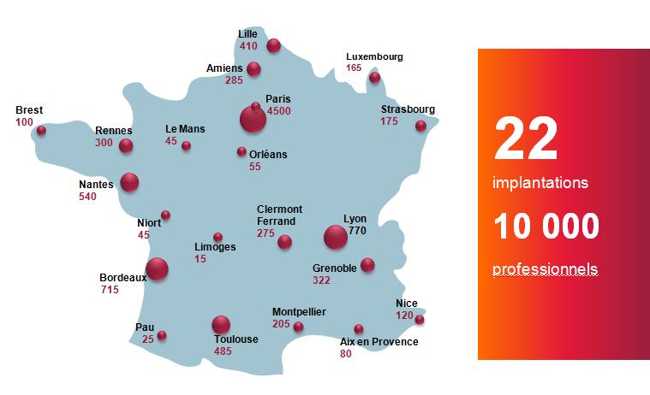
Nos implantations en France et au Luxembourg
CA 2011 France : 1.10 Mds € 10 000 membres

Slide 3
Les secteurs dans lesquels nous intervenons
Nous proposons à nos collaborateurs de travailler sur des projets d’envergure auprès des plus grands donneurs d’ordres dans les secteurs :

Slide 4









































Nous travaillons avec 39 clients du CAC 40 et beaucoup d’autres…
Finance
Telco
Média
Energy
Utilities
TTI
Secteur Public
N° 4

Slide 5
Que faisons-nous ?

Slide 6

Nos services
Conseil en Management
(métiers et technologies)
AMOE - AMOA
Formation
Conseil
Intégration
Outsourcing
BPO
Conseil Solutions
TMA
Intégration de technologies
Infra
Mise en œuvre
Accompagnement
du changement
Notes:
3 lignes de services complémentaires
Le conseil : Faire émerger le besoin du client
Conseil métier (secteurs et fonctions d’entreprises)
Conseil en technologies
Aide au choix
Conseil en amont des projets d’intégration
Cadrage de projet de transformation
L’Intégration : intégrer et mettre en œuvre les solutions informatiques et sectorielles proposées
Conseil en Solutions
Intégration de technologies
Intégration d’ERP, progiciel
Intégration de solutions sectorielles
L’Externalisation : assurer la garantie et la continuité du système
BPO
Gestion externalisée en offshore ou nearshore d’une ou plusieurs fonctions de l’entreprise (ex : gestion d’un service RH, ou gestion de la paie, des achats ou de la logistique…)
Application management
Tierce Maintenance Applicative : maintenance, support et évolution des systèmes applicatifs
Infrastructure : Evolution des matériels

Slide 7
Focus sur le conseil
Le conseil en management
S’assurer de la mise en place de la stratégie à un niveau opérationnel avec des objectifs déterminés.
Le conseil en solutions
Conseiller le client sur le choix de solution la plus en adéquation avec sa stratégie de développement.
Le conseil en technologies de l’information
Adapter le système d’information du client pour l’aider à être toujours plus performant.

Slide 8
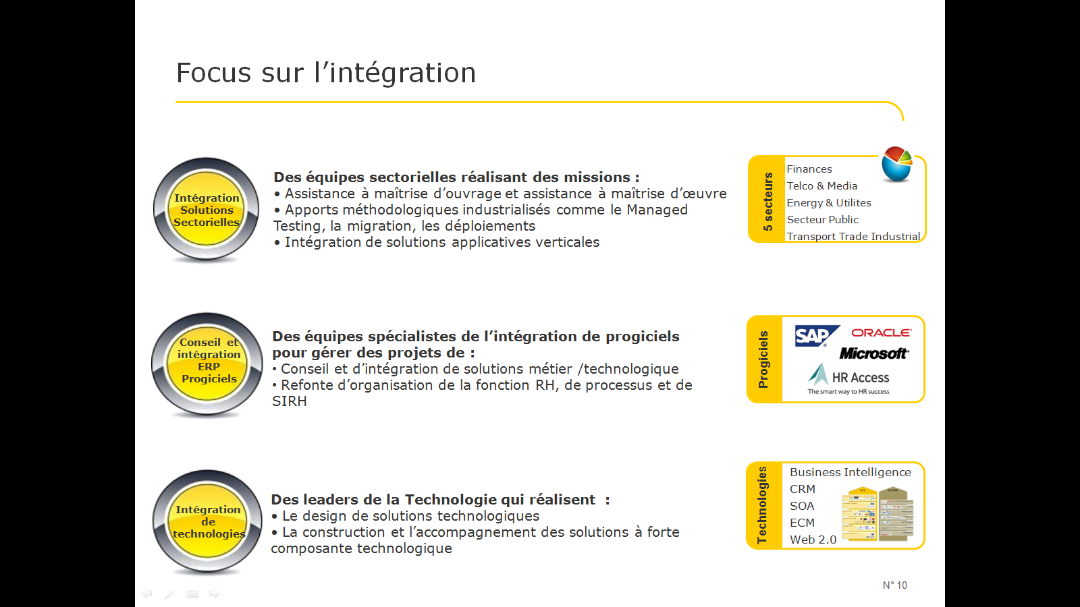





Focus sur l’intégration
Intégration Solutions Sectorielles
Des équipes sectorielles réalisant des missions :
Assistance à maîtrise d’ouvrage et assistance à maîtrise d’œuvre
Apports méthodologiques industrialisés comme le Managed Testing,
la migration, les déploiements
Intégration de solutions applicatives verticales
Conseil et intégration ERP Progiciels
Des équipes spécialistes de l’intégration de progiciels pour
gérer des projets de :
Conseil et d’intégration de solutions métier /technologique
Refonte d’organisation de la fonction RH, de processus et de SIRH
Intégration de technologies
Des leaders de la Technologie qui réalisent :
Le design de solutions technologiques
La construction et l’accompagnement des solutions à
forte composante technologique
Progiciels

Slide 9
Focus sur l’outsourcing
AMS (Application Management Services)
La prise en charge de tout ou partie du patrimoine applicatif d’un client.
Maintenance, support et évolution des applications
IMS (Infrastructure Management Services)
La prise en charge de tout ou partie des infrastructures informatiques d’un client.
Supervision, administration et exploitation des machines, sur site ou à distance
Hébergement des machines dans des « datacenters »
Gestion du parc bureautique
Gestion du réseau
Mise en production des applicatifs
BPO (Business Process Outsourcing)
Externalisation d’une ou plusieurs fonctions (processus métiers) de l’entreprise.
Activités / services (Paye, RH, Achats, Logistique, …)

Slide 10
Votre mission, si vous l’acceptez…
Vous intégrez une équipe projet pour un client grand compte : au sein d’une entité opérationnelle, ou bien au sein de l’un de nos centres de services
Vous mettez en œuvre de nouvelles applications et/ou participez à leurs évolutions:
- Conception - Déploiement
- Réalisation - Formation
- Paramétrage - Assistance aux utilisateurs
Vous administrez et exploitez les infrastructures,
gérez les configurations et les changements.

Slide 11


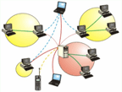
La vie d’un projet
Maintenance
Maintenance
Mise en production
Formation utilisateurs
Accompagnement
Recette Client
Equipe client
Tests internes
Chef de projet
Experts
fonctionnels
Utilisateurs
Recette
Réalisations, développement
Maitrise d’Œuvre
Réalisation
Relations tout au
long du projet
Conception / Spécifications
Conception
Définition du périmètre, Définition des engagements
Proposition Commerciale
Avant-vente
Cahier des charges
Maitrise d’Ouvrage
Expression des besoins
Besoins du client
Etude, audits, consulting

Slide 12
Notre politique RH

Slide 13
Notre ambition : être un employeur de référence
Entreprise agile
Leader des parcours apprenants
Entreprise innovante
Leader de l’innovation RH
Entreprise Citoyenne
Transparence Interne et Externe
Proximité
User Experience
Parcours apprenants
Innovation RH
Entreprise Citoyenne
Politique Ecole renforcée
Programme de stages/apprentissages de pré-embauche
Ecole du conseil, de la technologie et du Delivery
Renforcement de notre présence sur les réseaux sociaux
Partenariat écoles innovantes
Développement Durable
Congés solidaires
Mission Emploi Handicap
Féminisation des filières techniques
Qualité de vie au travail
Notes:
NOTRE POLITIQUE RH repose sur 3 axes :
Entreprise agile :
- CGI University
- La capacité à s’adapter au business avec la formation de nos membres aux technologies du marché et sur les technologies de demain. La complémentarité de notre université d’entreprise et des entités opérationnelles, comme véritable école de la technologie.
- la gestion des emplois et des compétences
Entreprise innovante :
- La volonté d’encourager le dialogue sur les réseaux sociaux pour plus de transparence entre les membres et les candidats.
- Notre bourse aux projets citoyens, « Les Challenges Citoyens CGI », le CDMGE, la Croisée des Talents, Vis mon Job… Des événements uniques proposés aux étudiants.
Entreprise Citoyenne :
Un engagement fort pour contribuer à faire bouger les lignes. Des mesures concrètes pour nos membres avec notre Mission Emploi Handicap, la signature de la charte de la diversité…
Tout cela à travers la transparence, la proximité tant avec nos clients, nos membres, nos candidats et les écoles. Nous donnons à voir mais également à vivre à travers des actions concrètes qui donnent la possibilité de vivre l’expérience Logica : « Vis mon Job », du coaching de projet lors des Challenges Citoyens, encourager nos membres à partager leur expérience au maximum (lors de conférences métiers, d’ateliers, sur notre site www.logica-campus.fr, notre blog osetonmetier.com, sur Viadéo…)

Slide 14
Notre politique de recrutement
Une majorité de jeunes diplômés de formation supérieure
Stages de fin d’études : même processus qu’un recrutement de Jeune Diplômé
60 % de postes à Paris, 40% en régions
60 %
80 %
40 %
20 %
Conseil en Management
Intégration de Technologies, Externalisation et Infrastructures
Expérimentés
Jeunes diplômés

Slide 15
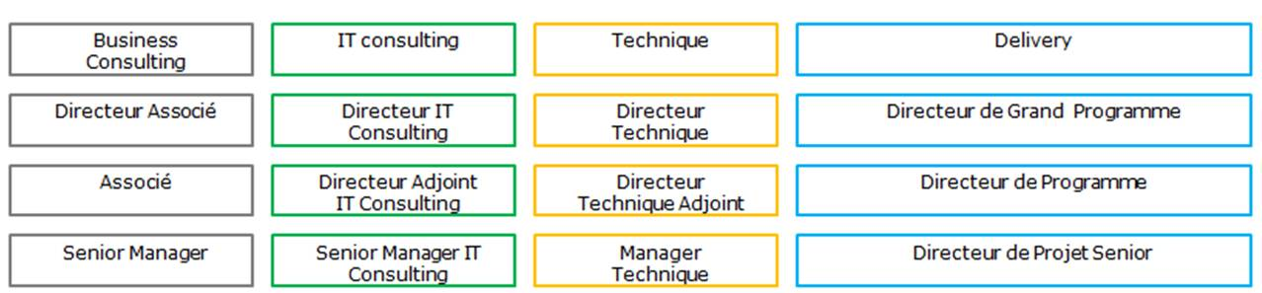
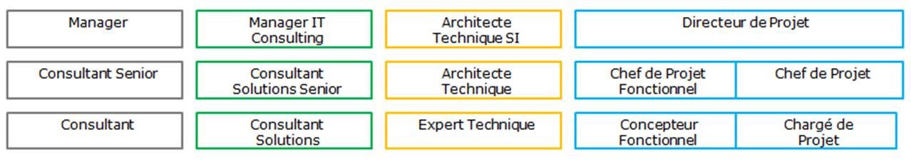
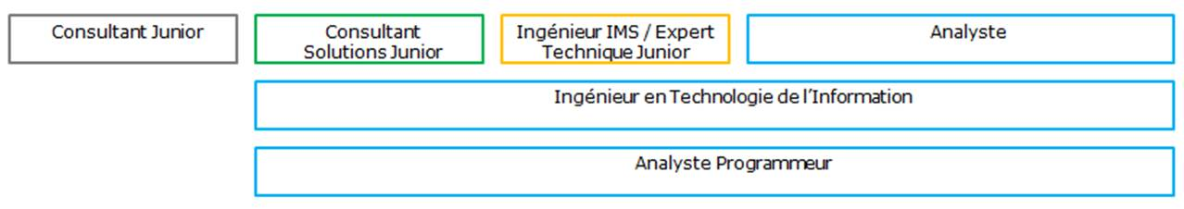
Votre évolution

Slide 16
Bienvenue !
Convivialité et esprit d'équipe
Pour bien commencer….
→ Un séminaire d’intégration pratique et professionnel.
Un RRH et un manager attitrés
Un encadrement de proximité sur votre projet
Un parrain pour vous guider et vous conseiller
Et Après ?
→ Des échanges réguliers avec votre manager pour construire votre parcours
- Des bilans réguliers
Un entretien annuel
Un fonctionnement participatif
Chez nous, toutes les idées sont les bienvenues !
Initiatives et liberté de ton sont fortement encouragées
Des espaces dédiés ouverts à tous : Web TV, Blogs internes…

Slide 17
Soyez acteur de votre développement
C’est à vous de construire votre propre parcours professionnel
Un enjeu majeur : la formation
En 2011, 3% de la masse salariale consacrée à la formation contre le 1,7% légal
Un cursus personnalisé
Élaboré avec votre manager sur l’ensemble des compétences nécessaires à votre métier qu’il s’agisse :
- de développement personnel
- de formations méthodologiques
- de formations techniques

Slide 18
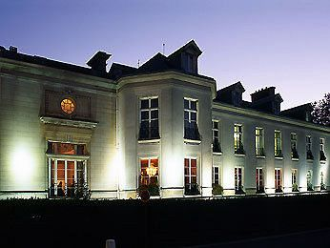



Votre séminaire d’intégration
2 jours dans un cadre d’exception entre nouveaux arrivants
Une première approche ludique des valeurs de l’entreprise et la découverte de nos métiers
Des temps de dialogue sans langue de bois avec des managers animateurs
L’occasion d’initier votre réseau interne

Slide 19



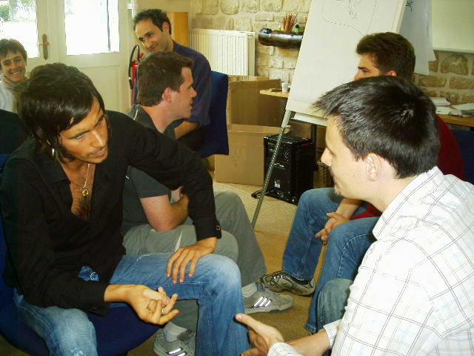

Notre université
Des écoles pour accompagner l’évolution de nos membres
École du Leadership et du Management
Ecole du Conseil
Ecole du Delivery
Ecole du Technical
Ecole du Client
La constitution de réseaux, l’ouverture, le partage d’expériences

Slide 20
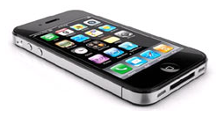

C’est comment la vie chez nous ?
Des outils au service de la vie d’entreprise
De nombreux outils pour favoriser les échanges et la communication :
« CinerGI » notre réseau social d’entreprise
Les workspaces de nos communautés d’experts pour partager leurs expériences
« Buzz » notre journal interne et les blogs de nos entités
Vie privée / vie pro
Le développement du télétravail
Un iPhone pour tous
Notre solution d’autopartage « MyCar »

Slide 21


Responsables ensembles
Nous nous engageons
dans une démarche de Développement Durable et de Diversité
Une Mission Emploi Handicap qui favorise le recrutement et le maintien dans l’emploi de personnes handicapées
100% des transports en commun et des abonnements Vélib/Vélov…remboursés
40 à 50 missions solidaires par an avec Planète Urgence
Notre engagement citoyen auprès de « Nos Quartiers ont des Talents »
Un réseau de relais locaux mobilisés pour déployer les bonnes pratiques environnementales, solidaires et sociales

Slide 22
Une Mission Emploi Handicap
Parce que chez CGI nous intégrons tous les professionnels,
nous avons signé notre 3ème accord
Une équipe dédiée pour favoriser le recrutement , l’intégration et le maintien dans l’emploi de personnes handicapées
Nos objectifs : 100 recrutements d’ici 2016
Renseignez-vous : www.cgi-handicap.fr

Slide 23





Notre engagement Contribuer au succès de nos clients.
@cgirecrute_fr
www.cgi-recrute.fr
CGIrecrute

